Slide 1
مكونات صندوق الحاسوب ( الكيس )
الاجزاء الداخلية وتشمل
اللوح الام Mother Board
وحدة المعالجة المركزية CPU
ذاكرة الوصول العشوائي RAM
ذاكرة القراءة فقط ROM
مجهز الطاقة POWER SUPPLY
القرص الصلب HARD DISK
المروحة FUN
شقوق توسعة
ساعة النظام
البطارية

Slide 2
الاجزاء الخارجية
الاجزاء الخارجية وتشمل :-
مفتاح التشغيل ، مفتاح اعادة التشغيل ، مشغل القرص ، منافذ USB ، اضواء LED

Slide 3
انواع الذاكرة
اولا – الذاكرة الرئيسية
ثانيا – الذاكرة الثانوية ( وسائط التخزين )
الذاكرة الرئيسية نوعان
1- ذاكرة القراءة فقط RAM :- تعمل هذه الذاكرة عند تشغيل الجهاز فلا بد لاي برنامج او ملف بيانات ان يحمل من القرص الصلب الى هذه الذاكرة للعمل عليه ، ان جميع مايقوم به المستخدم يخزن في هذه الذاكرة الى ان يتم حفظه على القرص الصلب او يتم اغلاق الجهاز ، وذاكرة RAM تفقد محتوياتها عند انقطاع التيار الكهربائي عن الجهاز لذا ينصح بحفظ العمل اولا باول

Slide 4
ثانيا – ذاكرة القراءة فقط Rom
وتعرف ايضا بالذاكرة الدائمة ولاتتغير او تمحى المعلومات فيها عند ايقاف تشغيل الحاسوب
وهي ذاكرة صغيرة جدا تحتفظ بالتعليمات اللازمة لعمل الحاسوب لكي يبدأ عمله عندما يتم تشغيله

Slide 5
مقارنة بين RAM ، ROM
ROM
ذاكرة تخزن فيها البيانات في مصنعها
تستخدم كذاكرة رئيسية للمعالج لكي يحفظ فيها البيانات التي يعمل عليها الان
يمكن
سريعة
RAM
ذاكرة تسمح بالقراءة والكتابة عليها
لايمكن الكتابة عليها
سرعتها بطيئة

Slide 6
ثانيا – الذاكرة الثانوية ( وسائط التخزين )
تستخدم لتخزين البرامج والملفات والبيانت بشكل دائم قبل اغلاق الجهاز وبعد ذلك يتم تحميل ماتم تخزينه عليها الى ذاكرة رام
انواعها
1- محرك القرص الصلب الثابت Hard Disk :- اهم وسط تخزين نظرا لسرعته العالية وسعته الخزنية الكبيرة ، ويقع داخل وحد النظام اي ثابت

Slide 8
هناك أنواع كثيرة من الأقراص المدمجة المتداولة منها
CD-R : وتعني قرص مدمج قابل للتسجيل فقط: وهذا النوع هو الأكثر استخداما في وقتنا الحالي حيث انه هو الأول المدعوم من قبل مشغلات الأقراص.
CD-RW : وتعني قرص مدمج قابل لإعادة التسجيل: وهذا النوع يكون في العادة اغلي من قرص CD-R ويتميز بقابلية إعادة استخدامه أكثر من مرة ويمكنك حذف محتوياته وتقريبا يحدد عمر استعمال القرص في الكتابة وإعاده الكتابة بـ 1000 مرة .

Slide 9
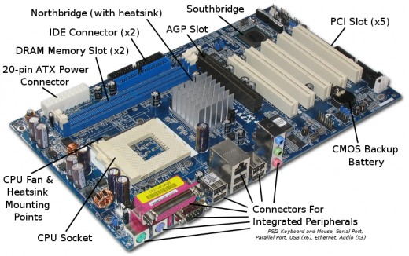
اللوحة الام MOTHER BOARD

Slide 10
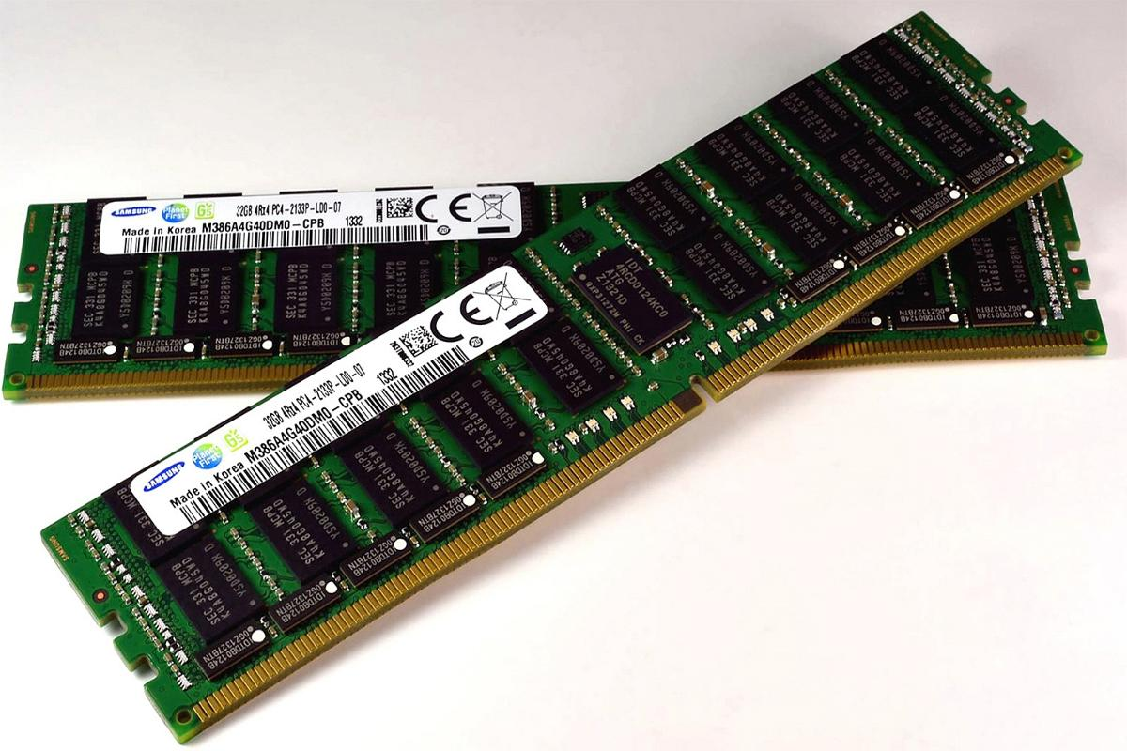
ذاكرة الوصول العشوائي RAM

Slide 11
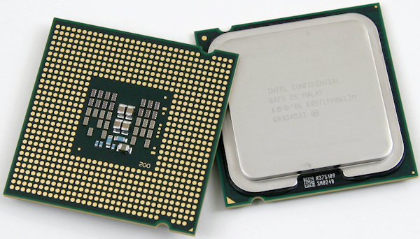
وحدة المعالجة المركزية CPU

